Slide 1

GESTION DES OFFRES DE STAGE
Guillemet Quentin - Cyril Bourget
L3 CILS - 2017

Slide 2
Sommaires
Différents Diagramme
Diagramme de cas d’utilisation
Diagramme de classe
Diagramme de séquence
Fenêtre du programme
La Base de données
Petit passage dans le code
Conclusion

Slide 3
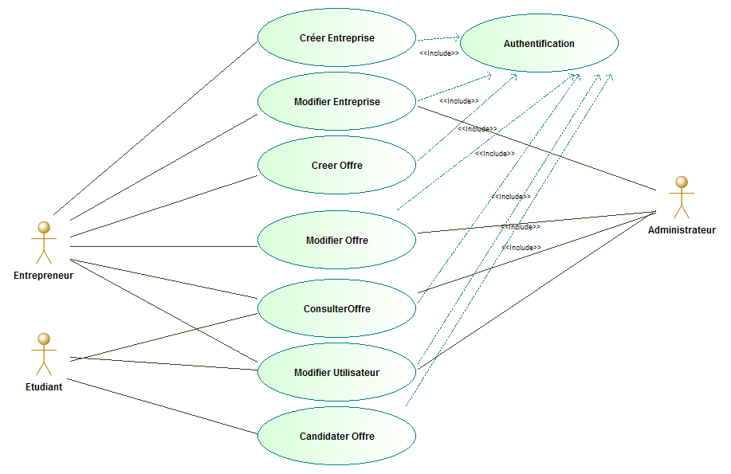
Diagramme de cas d’utilisation

Slide 4
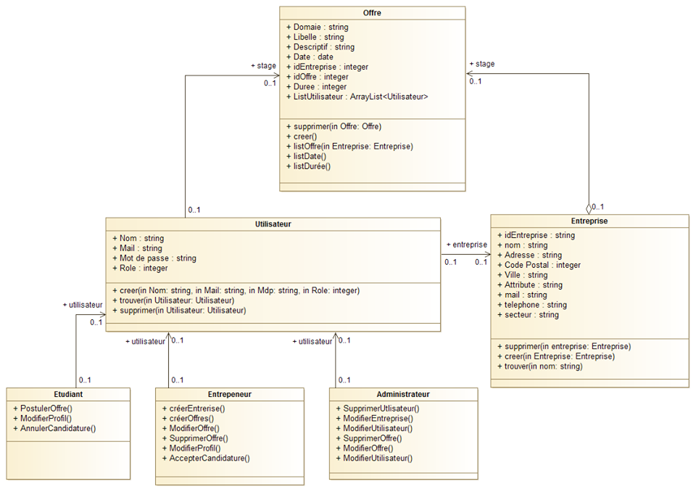
Diagramme de classe

Slide 5
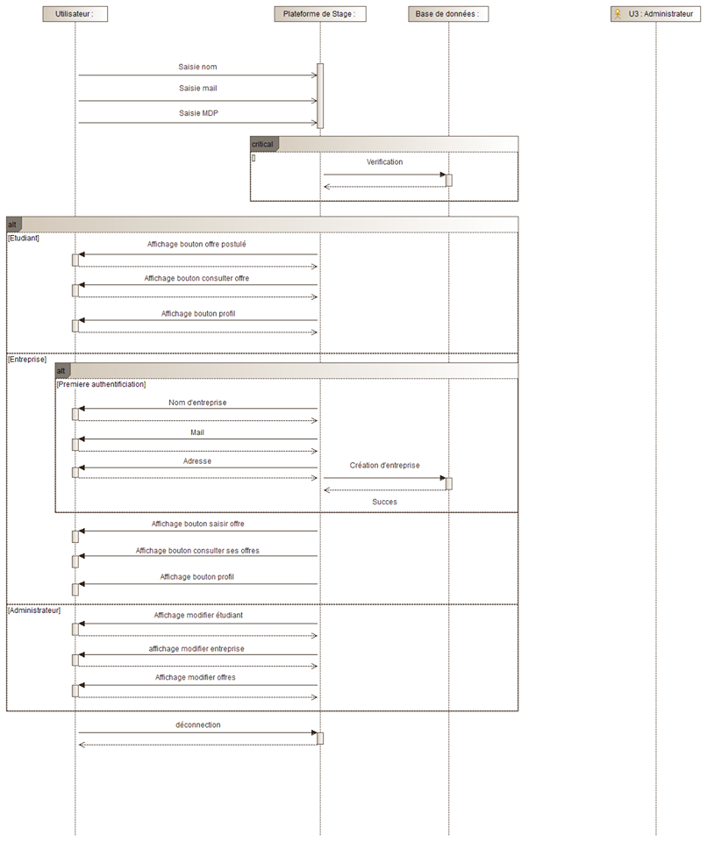
Diagramme de séquence (1)

Slide 6
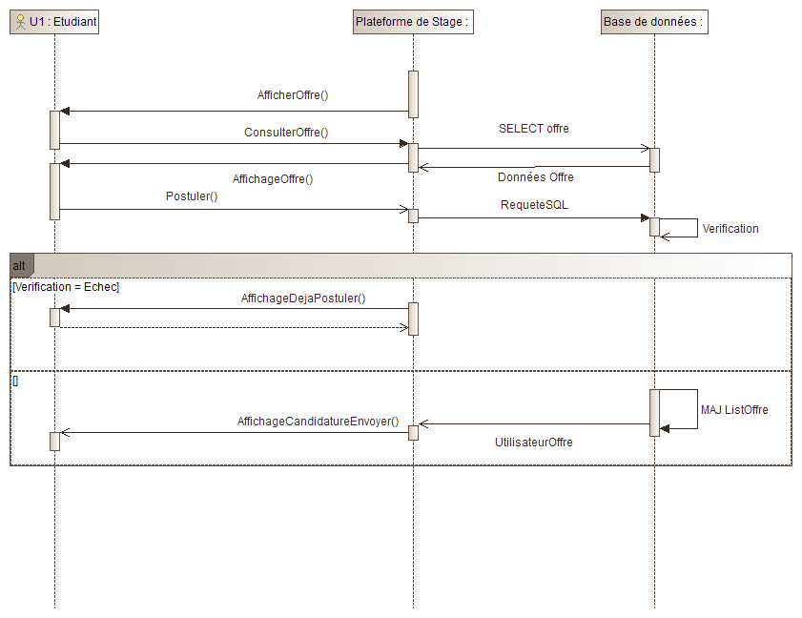
Diagramme de séquence (2)

Slide 7
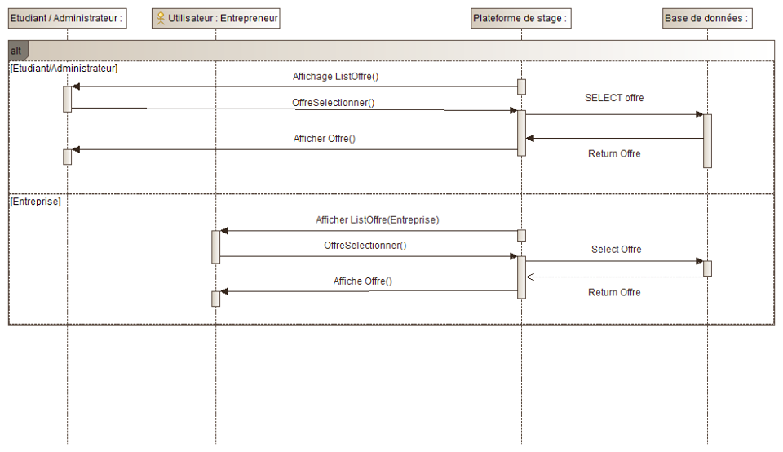
Diagramme de séquence (3)

Slide 8
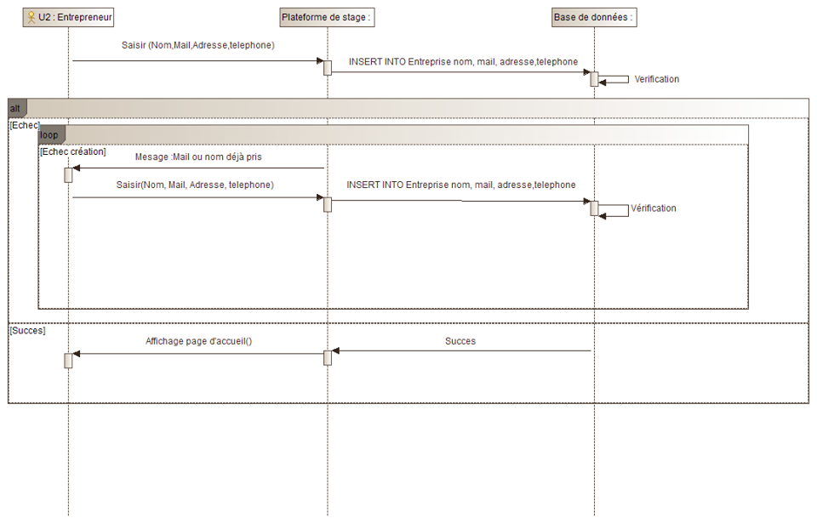
Diagramme de séquence (4)

Slide 9
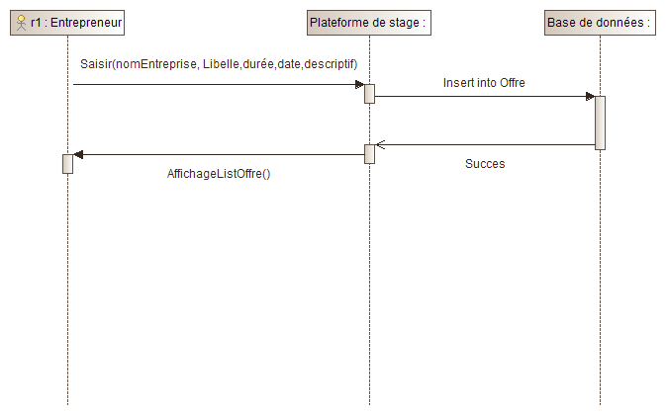
Diagramme de séquence (5)

Slide 10
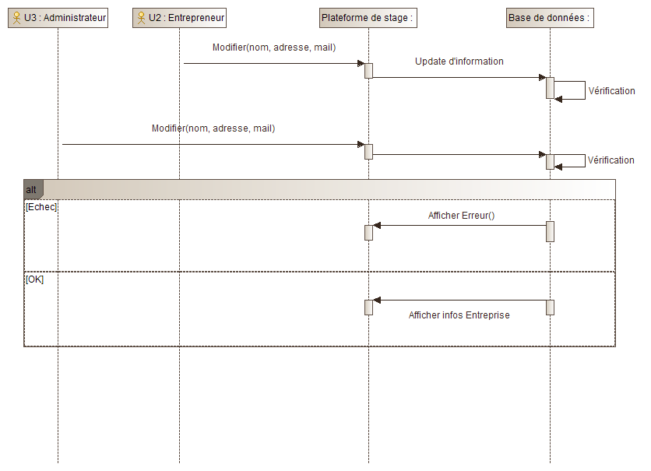
Diagramme de séquence (6)

Slide 11
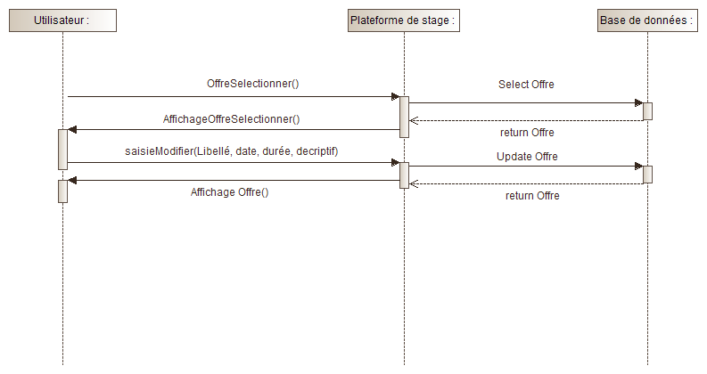
Diagramme de séquence (7)

Slide 12
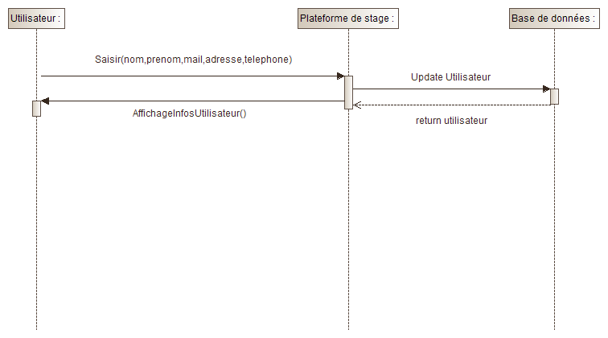
Diagramme de séquence (8)

Slide 13
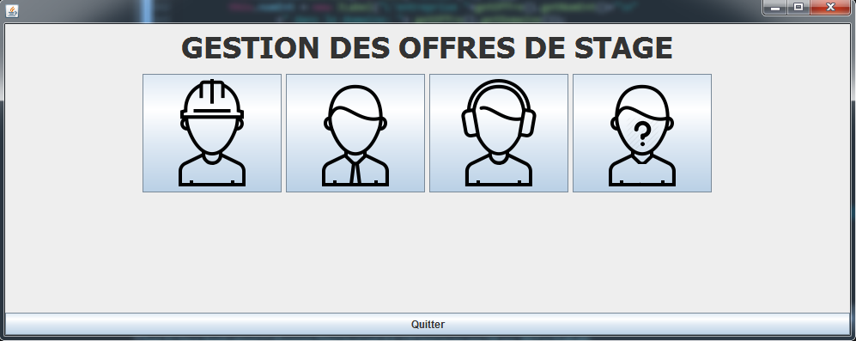
Fenêtre du programme (1)

Slide 14
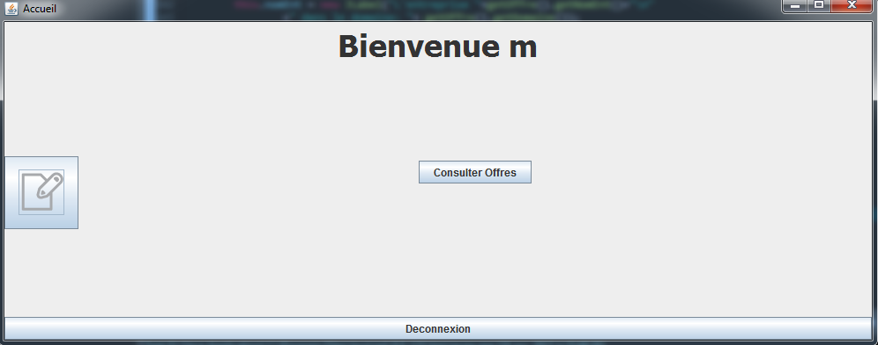
Fenêtre du programme (2)

Slide 15
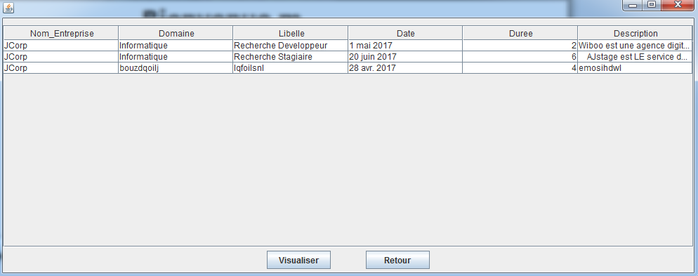
Fenêtre du programme (3)

Slide 16
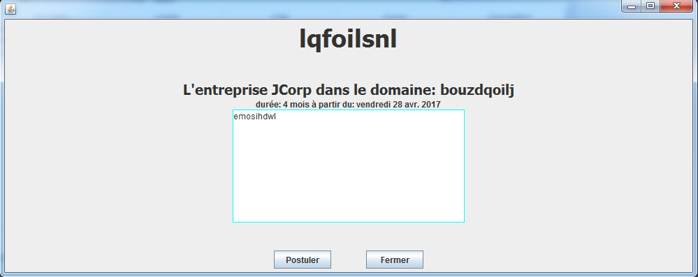
Fenêtre du programme (4)

Slide 17
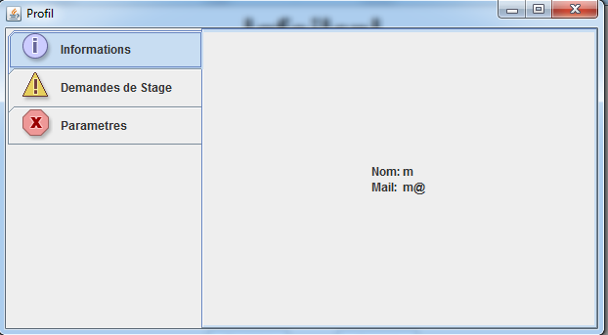
Fenêtre du programme (5)

Slide 18
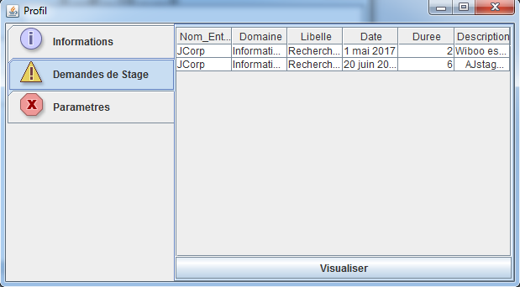
Fenêtre du programme (6)

Slide 19
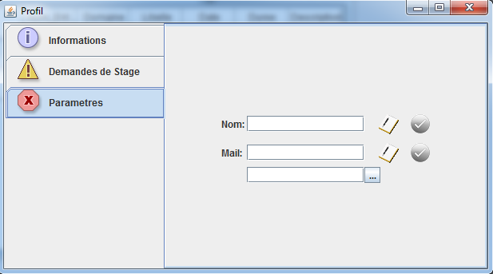
Fenêtre du programme (7)

Slide 20
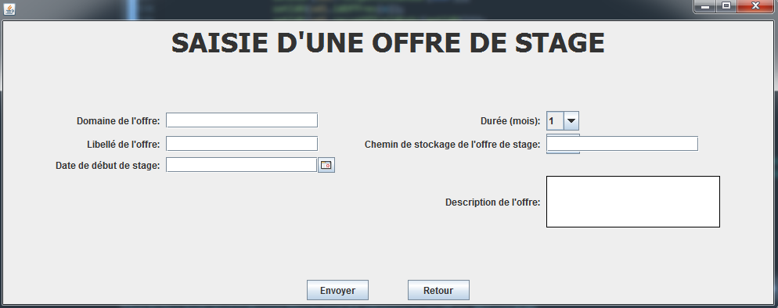
Fenêtre du programme (8)

Slide 21
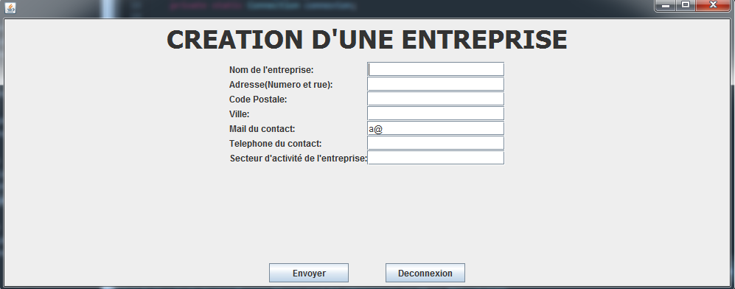
Fenêtre du programme (9)

Slide 22
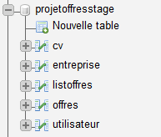
La Base de données (1)

Slide 23
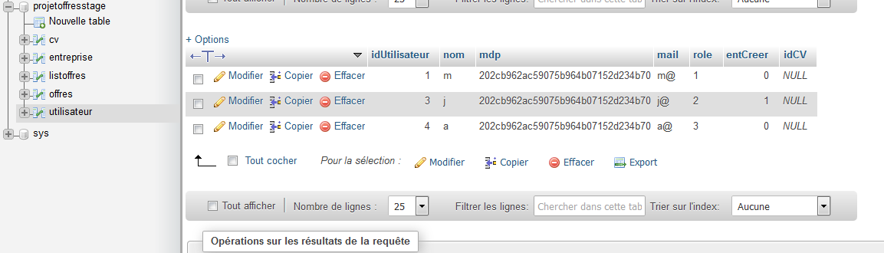
La Base de données (2)

Slide 24
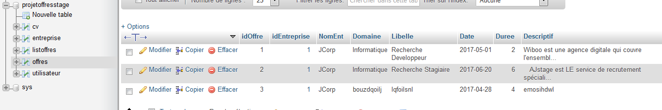
La Base de données (3)

Slide 25
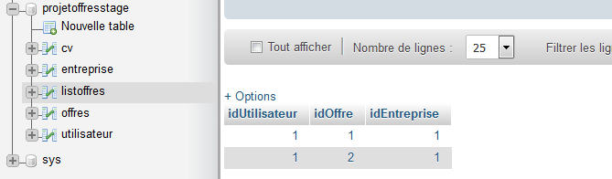
La Base de données (4)

Slide 26
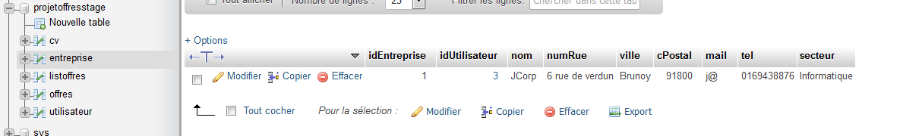
La Base de données (5)

Slide 27
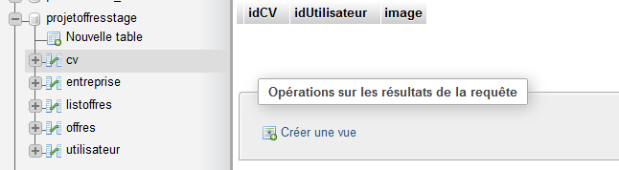
La Base de données (6)

Slide 28
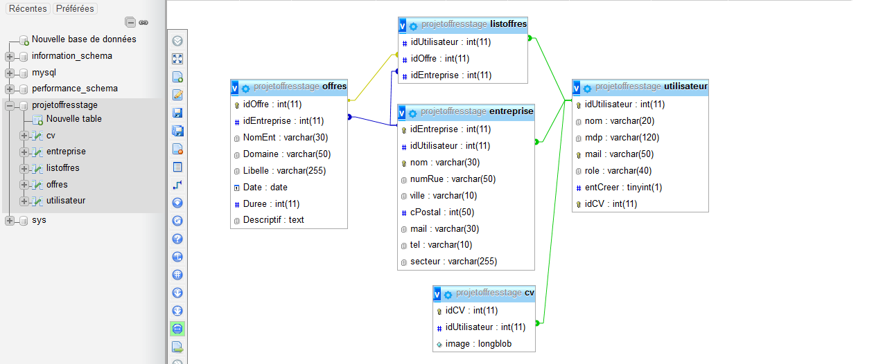
La Base de données (7)

Slide 29
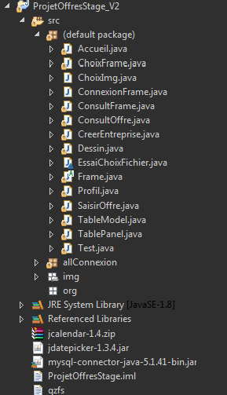
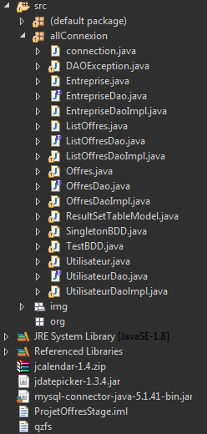
Petit passage dans le code (1)

Slide 30
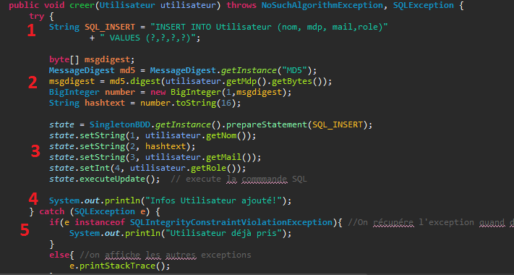
Petit passage dans le code (2)

Slide 31

Conclusion
Notes:
Dans le profil Entreprise : modification des données personnelles (entreprise et utilisateur)
Toujours dans le profil Entreprise : Affichage de leur offre puis visualisation des étudiants qui ont postulé, et y ajouter les boutons « accepter », « refuser » ou « en attente ».
La partie de l’administrateur doit être revus
Au niveau du profil, modification des données personnelles
Peut etre ajouter la liste des utilisateurs (etudiant et entreprise) puis de choisir de les supprimer ou pas. (ceci reste qu’une suggestion).

